Slide 1
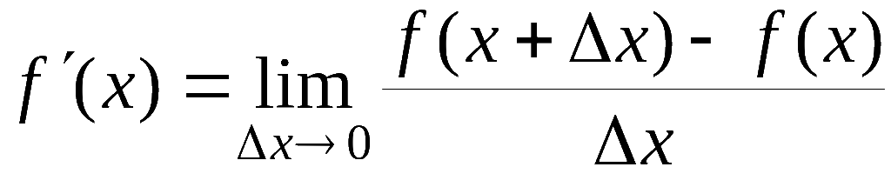
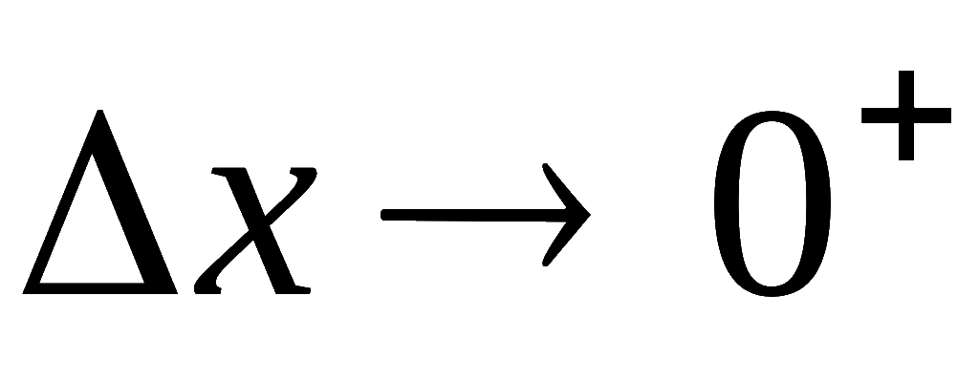
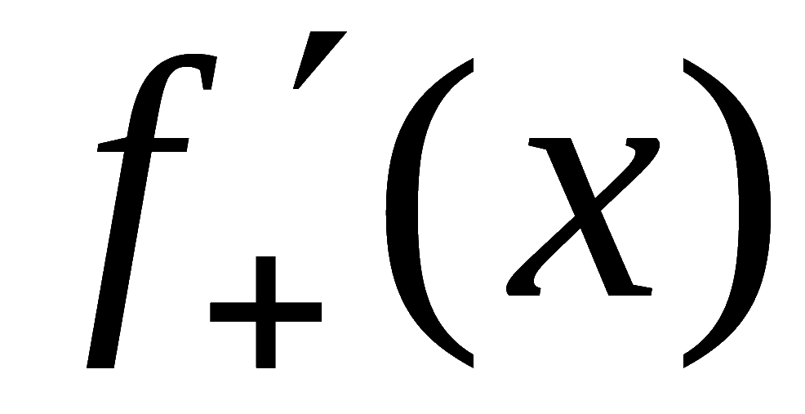
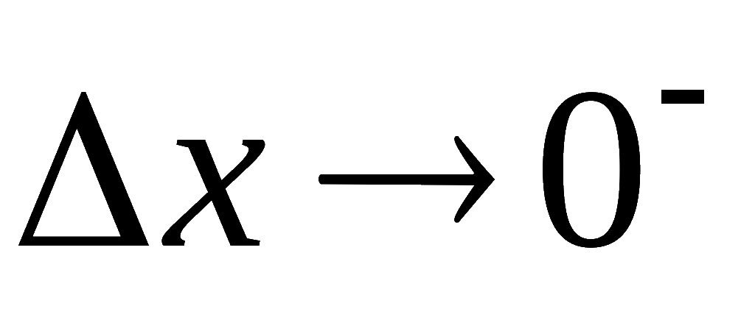
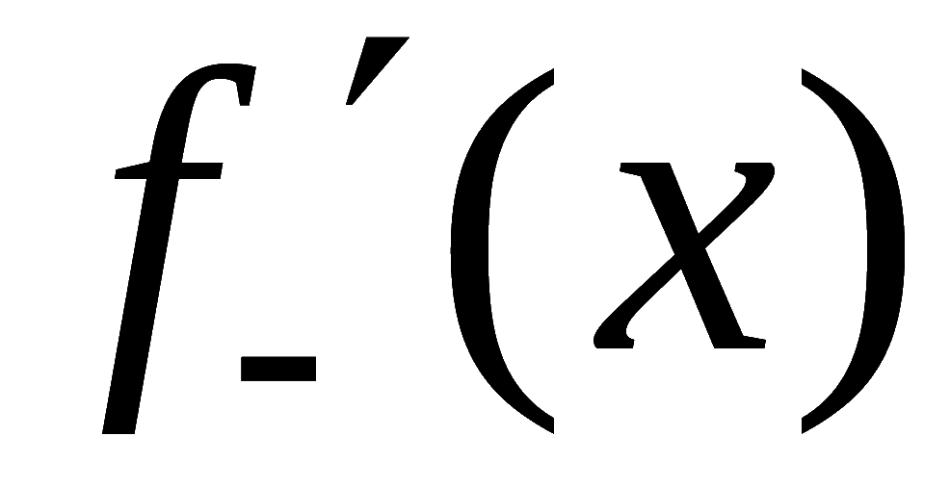
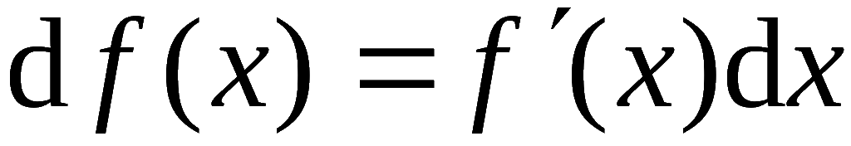
一、 导数和微分的概念及应用
导数 :
当
时,为右导数
当
时,为左导数
微分 :
（微分公式）
函数可微的定义是？
关系 :
可导
可微
( 思考 P122 题1 )

Slide 2
二.求导，求微分
(1)基本初等函数求导公式(求微分公式)
(2)函数和、差、积、商求导法则(求微分法则)
(3)反函数求导法则
(4)复合函数求导法则
注：分析复合函数结构，由外到里，逐层求导
(5)初等函数求导
注：从函数的最后一道运算(四则运算或者复合)开始求导，遇到四则运算就用四则运算求导法则，遇到复合函数就用复合函数求导法则，求到对自变量的导数为止.

Slide 3
(6)隐函数求导
注：方程两边直接对自变量求导；
微分的形式不变性.
(7)参数方程确定的函数求导
注：求高阶导数时，还是按照参数方程求导法则
(8)分段函数的导数
注：注意分段点处的导数要用导数的定义或者左、右导数来确定
(9)幂指函数求导（对数求导法）

Slide 4
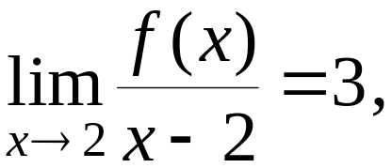



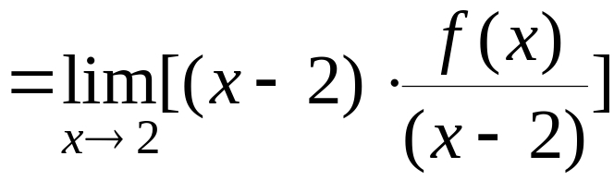

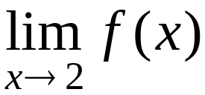

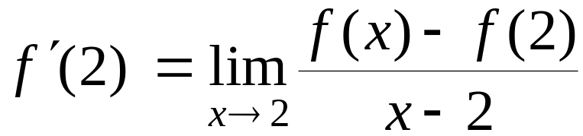
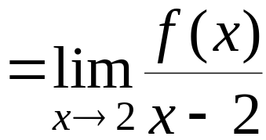

例.设
在
处连续,且
求
解:
思考 : P122 题3

